Slide 1
Centre technique agréé – Laboratoire COFRAC
www.ceribois.com
26 Valence

Slide 2
Présentation CERIBOIS
CERIBOIS est un PRESTATAIRE TECHNIQUE dont le laboratoire d’essai est accrédité COFRAC pour les menuiseries extérieures
Rayon d’activité : FRANCE entière
Laboratoire d’essais multi matériaux
Expertise bois
Formations: Marquage CE ,PEFC, BOIS DES ALPES, menuiseries (application peinture, conception, pose)

Slide 3
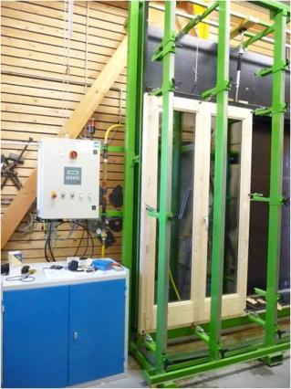
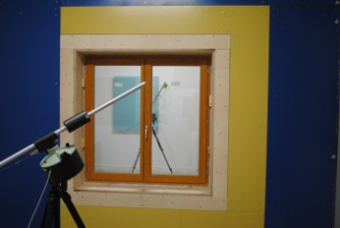
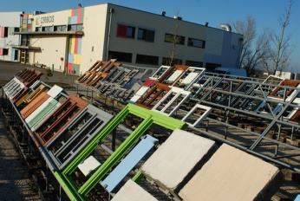
Laboratoire d’essais COFRAC multi-matériaux
Essais AEV et de perméabilité
Essais mécaniques et essais choc( gardes corps,allèges)
Essais acoustiques
Thermiques : calculs et logiciel CERISALIS notifié pour le marquage CE
Essais de vieillissement : naturel, accéléré, délamination sur bois collés
Mesure des propriétés physiques et mécaniques, essais de rupture

Slide 4
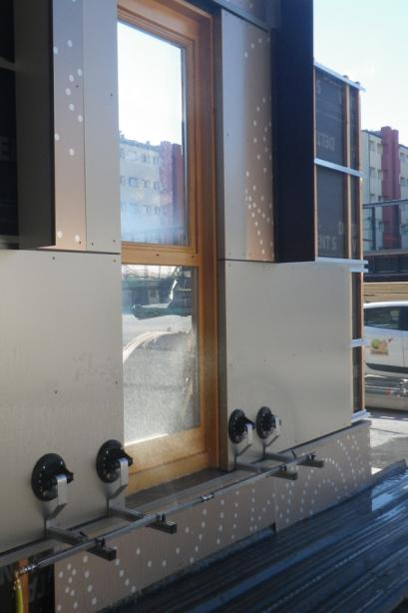
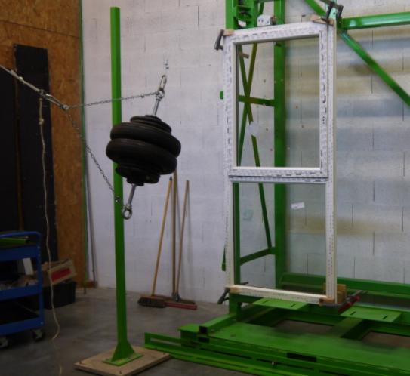
Laboratoire d’essais
Essai in Situ :
A l’ EAU selon la norme NF EN 13501
objectif : détecter les éventuels points de fuite d’eau au niveau de la menuiserie elle-même ou de sa mise en œuvre
validation processus de fabrication ou de mise en œuvre, ou arbitrage de litige.
ACOUSTIQUE
Mesures aériennes ( obligation légale logements) et de bruit d’impact ( plancher)
CHOCS Essai de choc de corps mou et lourd(NF EN 13049)
THERMIQUE par caméra
POUSSIERES

Slide 5
Les agréments
Différents agréments ➔ Reconnaissance nationale :
Accréditation COFRAC (NF EN ISO/CEI 17025)
Voir portée d ’accréditation sur www.cofrac.fr
Notification de l’État pour le marquage CE
Agrément de l’État pour le Crédit d’Impôt Recherche
Membre de la société des experts bois
Organisme de formation

Slide 6
Prestataire technique de Procime^{up}
Assure le suivi technique et la validation du
label de performance des menuiseries extérieures
bois et mixtes bois-aluminium

Slide 7
Procime^{up} : exigences requises
Valeurs requises ( fenêtre 2 vantaux) : A*4 E*7B V*C3
Force de manœuvre : classe 1
La thermique : conformité à la réglementation thermique/ C2E et calculé par un organisme notifié
L’acoustique : testé en laboratoire COFRAC
Garantie de la tenue de la finition
Contrôles de Production en Usine pour la reproductibilité et traçabilité de la fabrication
Se réfère aux normes et DTU en vigueur
Audit annuel du Contrôle de Production en Usine

Slide 8
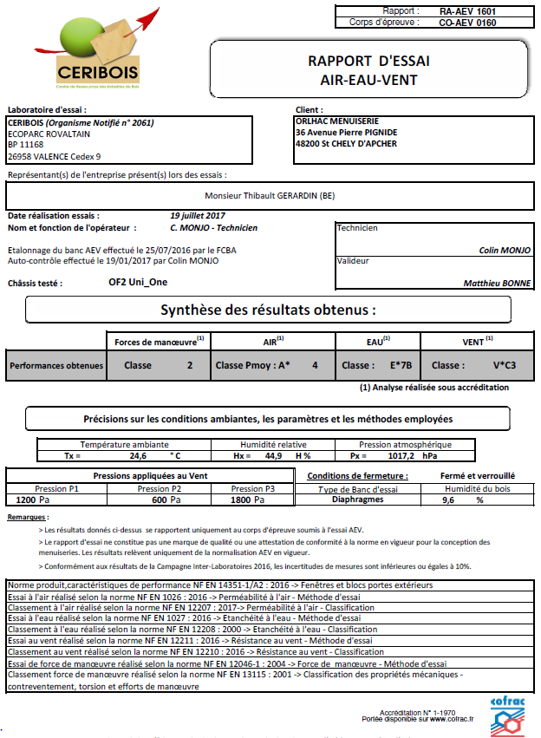
EXTRAIT PV AEV

Slide 9
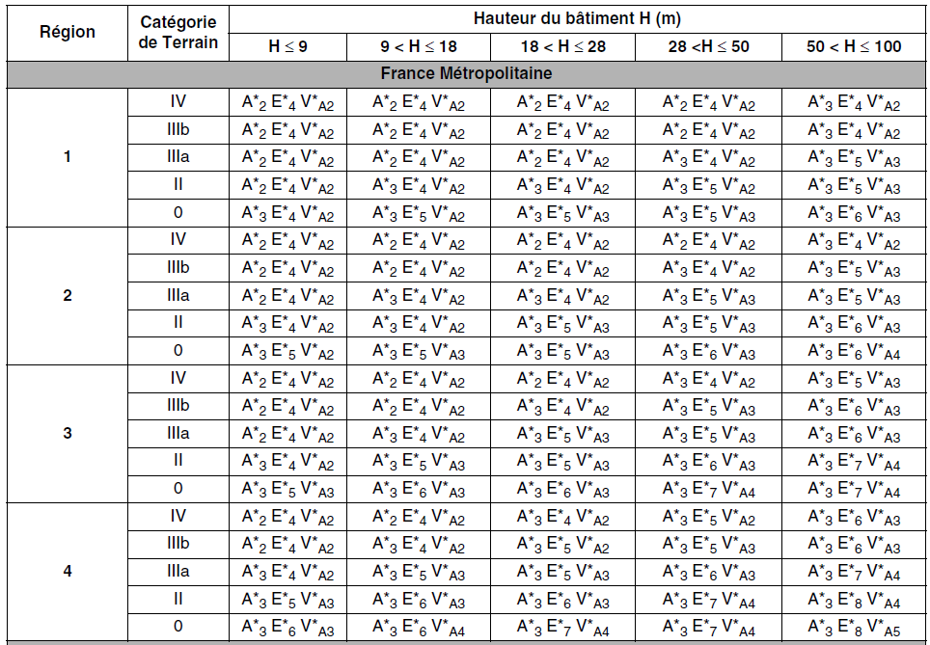
Performances AEV
Extrait du DTU 36.5

Slide 10
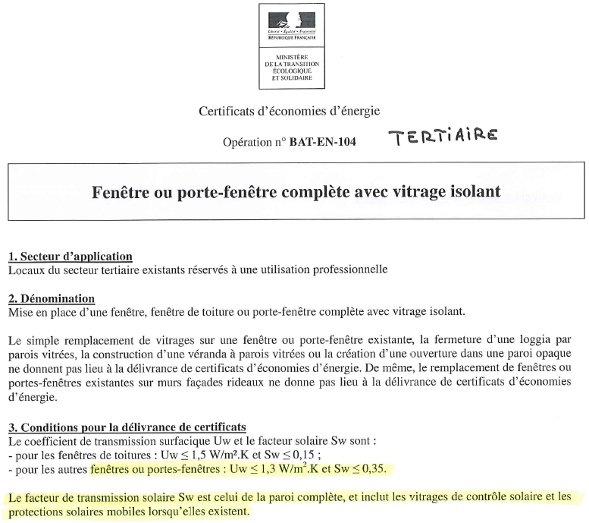
Performances thermiques

Slide 11
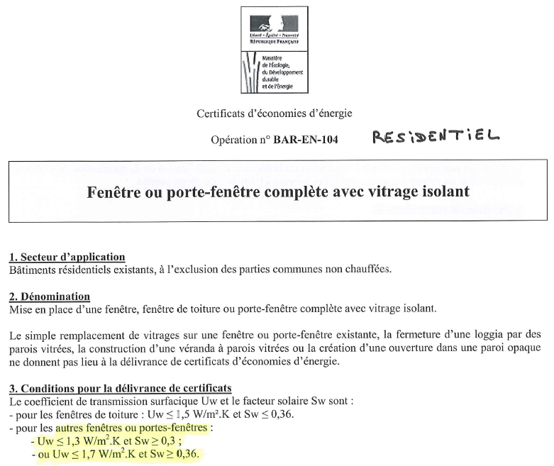
Performances thermiques

Slide 12
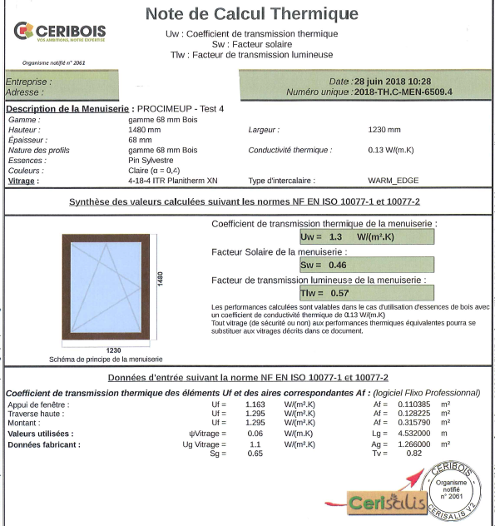

Slide 13
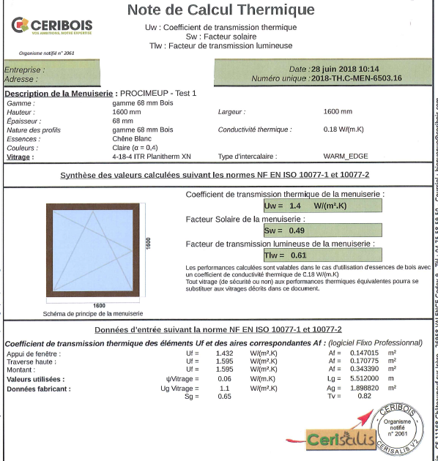

Slide 14
Performances AEV et thermiques
Extrapolation des résultats d’essais selon la norme NF EN 14351-1

Slide 15
EXTRAIT PV ACOUSTIQUE

Slide 16
Performances acoustiques
Extrapolation des résultats d’essais selon la norme NF EN 14351-1
Jusqu’à +50% de la surface totale du corps d'épreuve: R_{W} (C;C_{Tr}) est maintenu
de +50% à +100% de la surface totale du corps d'épreuve: R_{W} (C;C_{Tr}) corrigé par -1 dB
de +100% à +150% de la surface totale du corps d'épreuve: R_{W} (C;C_{Tr}) corrigé par -2 dB
> +150% de la surface totale du corps d'épreuve: R_{W} (C;C_{Tr}) corrigé par -3 dB

